Slide 1

Рекомендації для вихователів
Ігри для вивчення української мови в групі

Slide 2
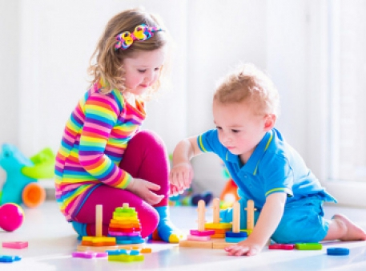
Значення гри
Гра — природний спосіб навчання дитини
Через гру діти швидше засвоюють нові слова та вирази
Ігрова діяльність розвиває мислення, увагу, пам’ять, уяву

Slide 3

Завдання вихователя
Створювати мовне середовище
Підбирати ігри з урахуванням вікових особливостей
Поєднувати навчальну та розважальну складові
Заохочувати активність і творчість дітей

Slide 4

Типи ігор для розвитку мовлення
Словесні («Хто більше назве», «Скажи навпаки»)
Рухливі з мовними завданнями («Злови слово», «Знайди пару»)
Настільно-друковані (лото, доміно зі словами та картинками)
Рольові (магазин, лікарня, подорож)

Slide 5
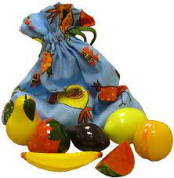


Приклади ігор
«Чарівний мішечок» (дитина на дотик знаходить предмет і називає його)
«Телефон» (передача слова/речення по колу)
«Казкарі» (складання історії по черзі одним реченням)
«Склади слово» (з букв чи складів)

Slide 6

Рекомендації щодо організації
Пояснювати правила просто й чітко
Давати дітям можливість бути ведучими
Змінювати ігри, щоб зберігати інтерес
Використовувати елементи змагання, але з акцентом на співпрацю

Slide 7

Очікувані результати
Розширення словникового запасу
Формування правильної вимови
Вміння будувати зв’язні висловлювання
Позитивна мотивація до вивчення української мови

Slide 8
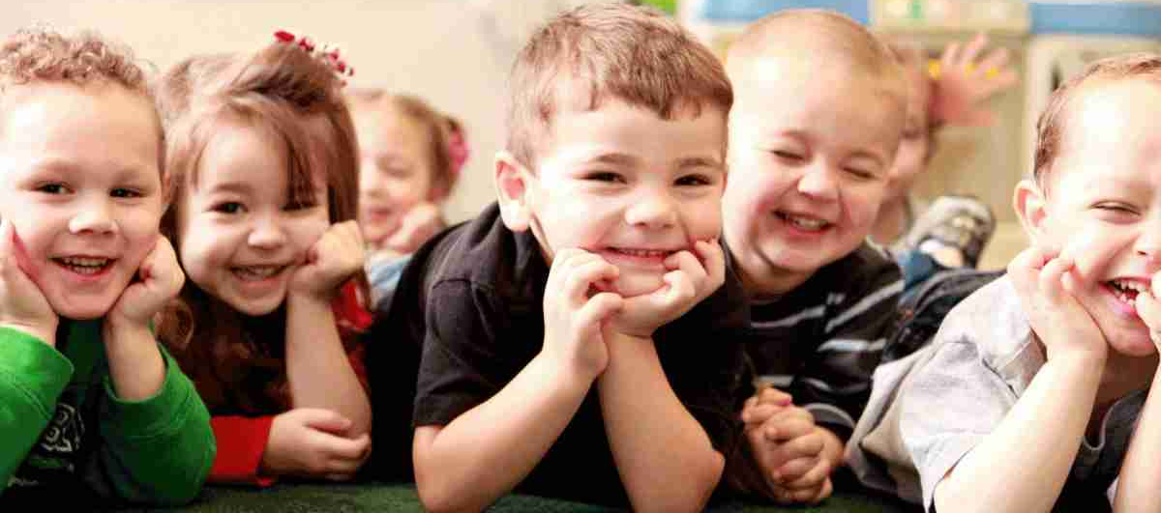
Висновок
Ігри — це не лише розвага, а й ефективний методичний інструмент
Завдяки іграм вихователь допомагає дітям полюбити українську мову й впевнено нею користуватися

